Slide 1

Šolski vrt
2017

Slide 2

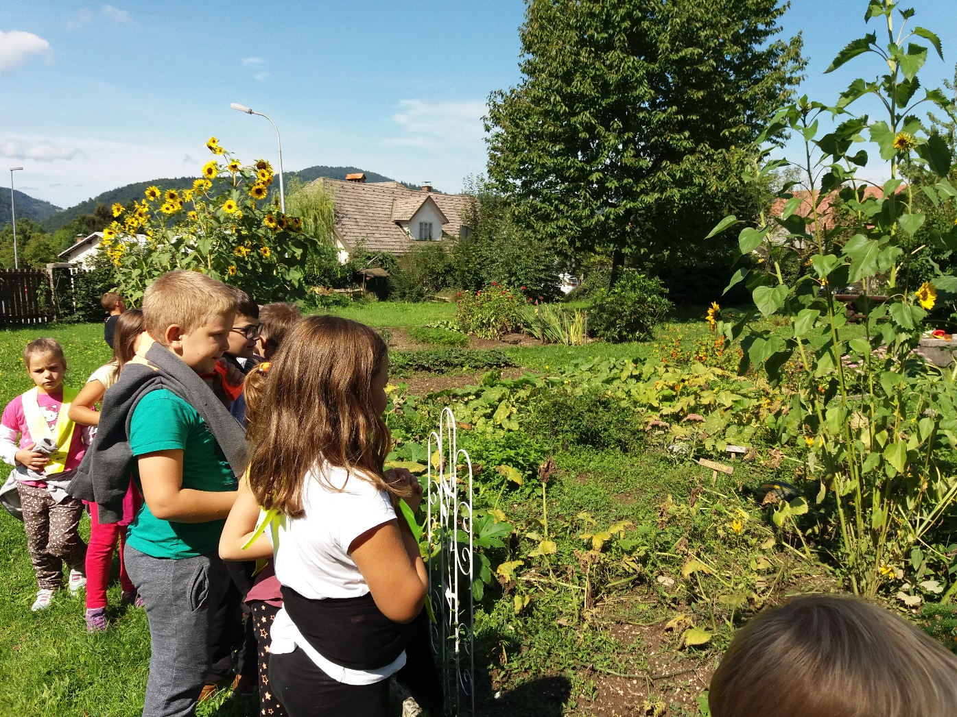
Po počitnicah

Slide 3
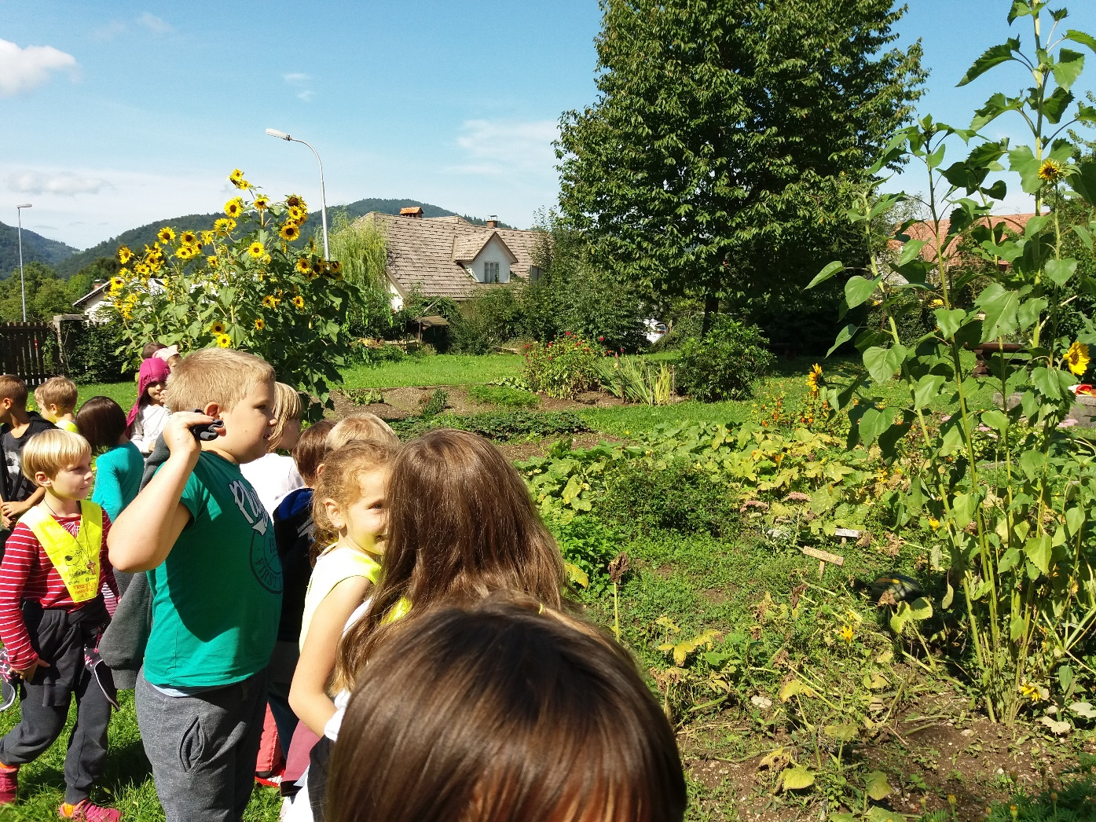
Načrtovanje dela

Slide 4
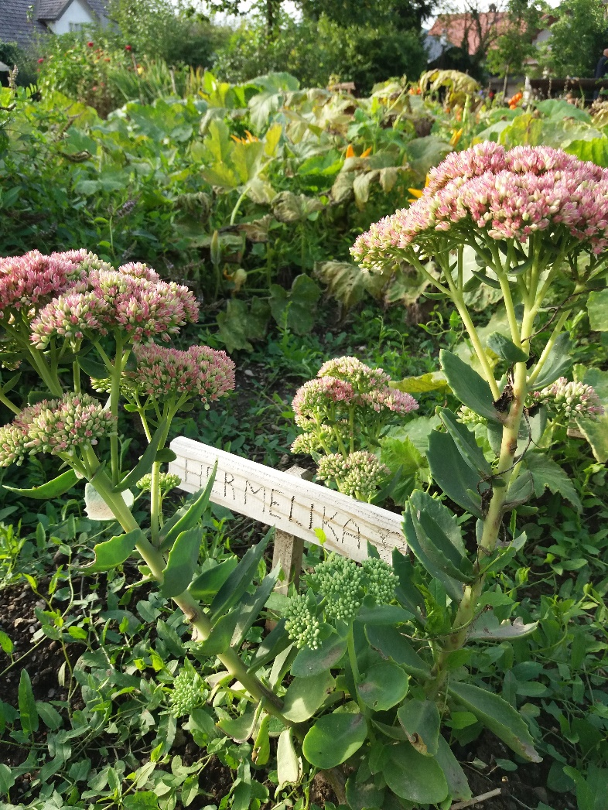
Hermelika je zdravilna

Slide 5
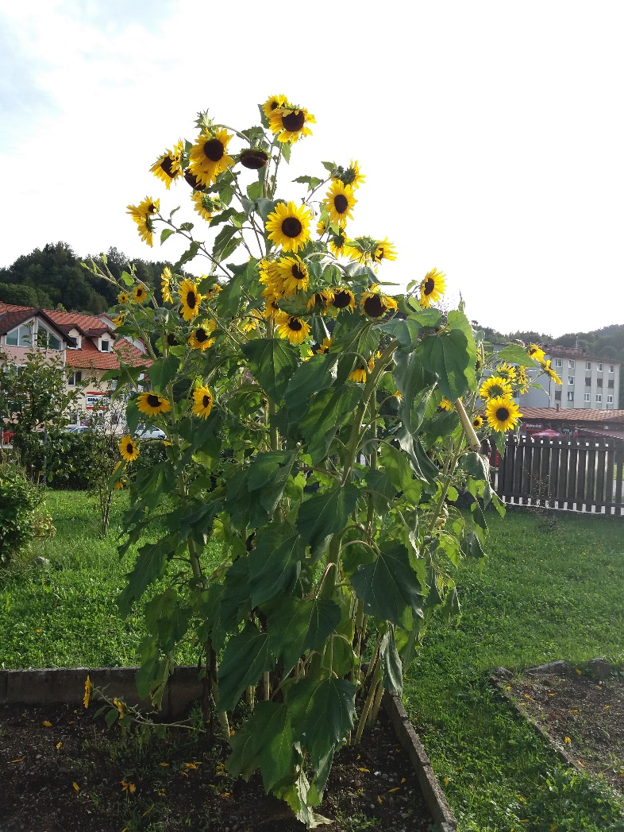
Hrana za ptice

Slide 6
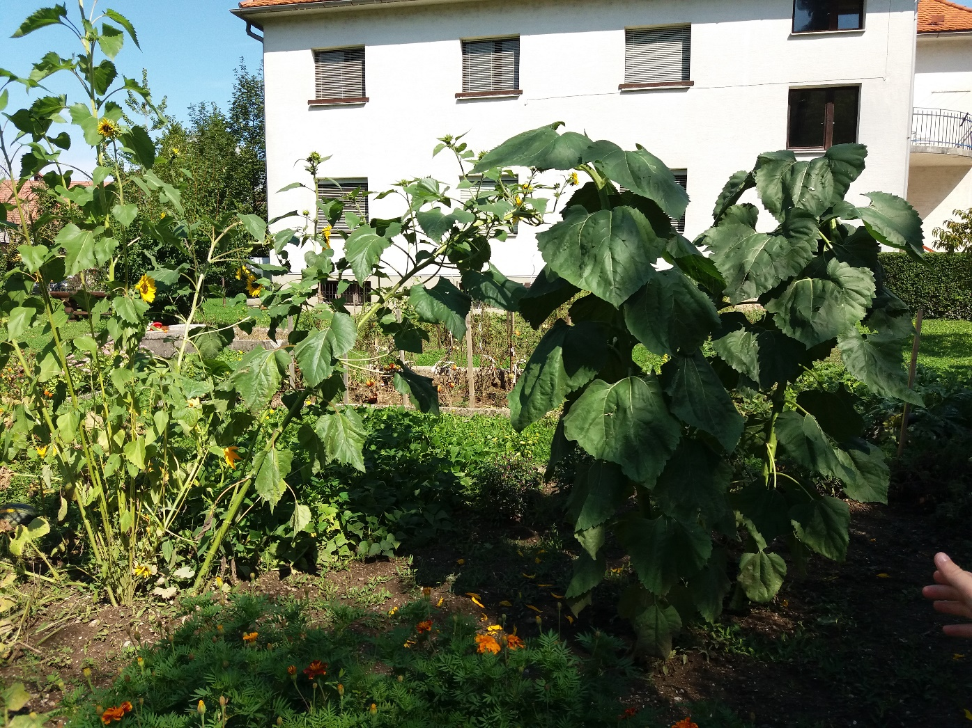
Sončnice bodo krasile tudi šolske prostore

Slide 7
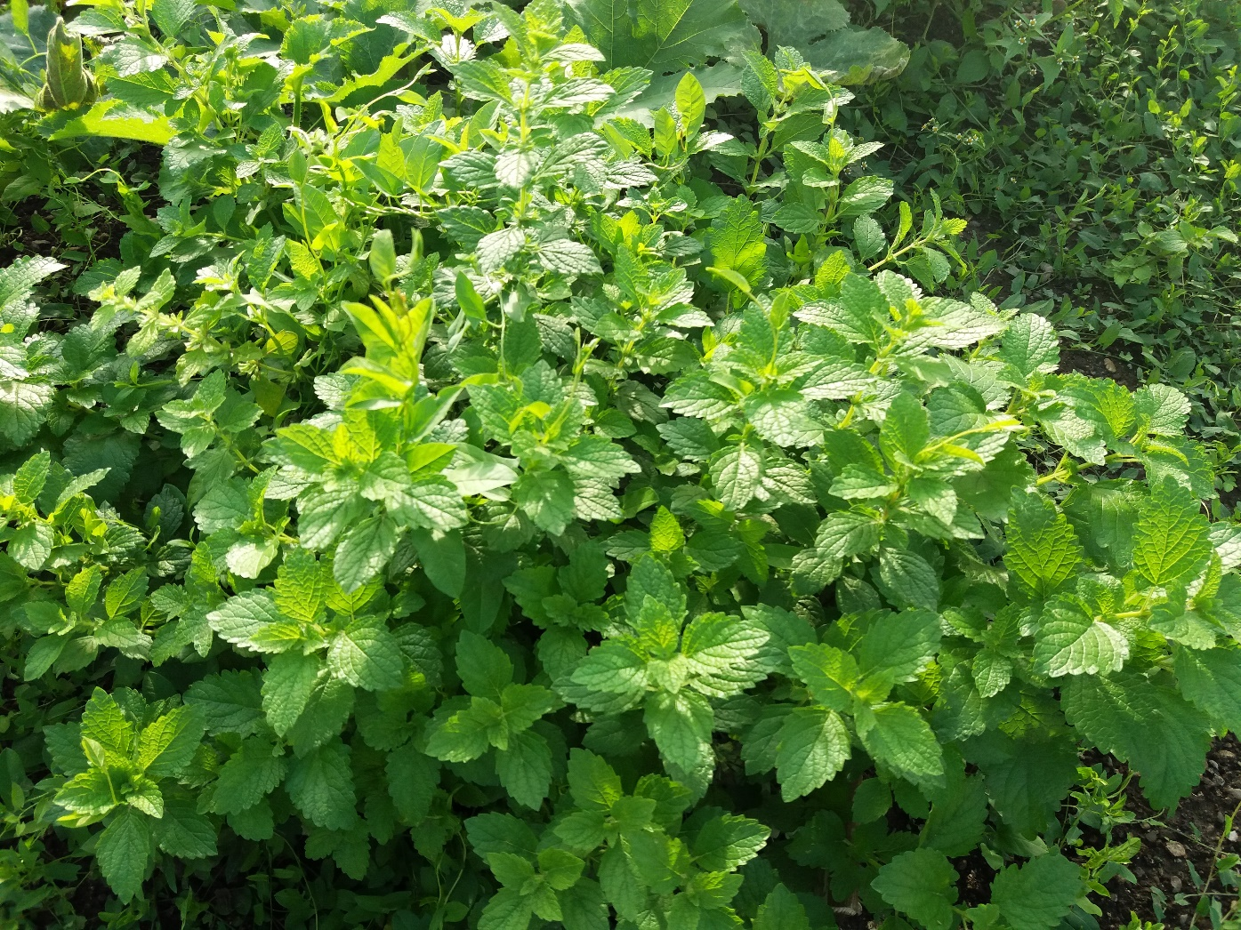
Meliso bomo še enkrat pobrali in jo posušili za čaj

Slide 8
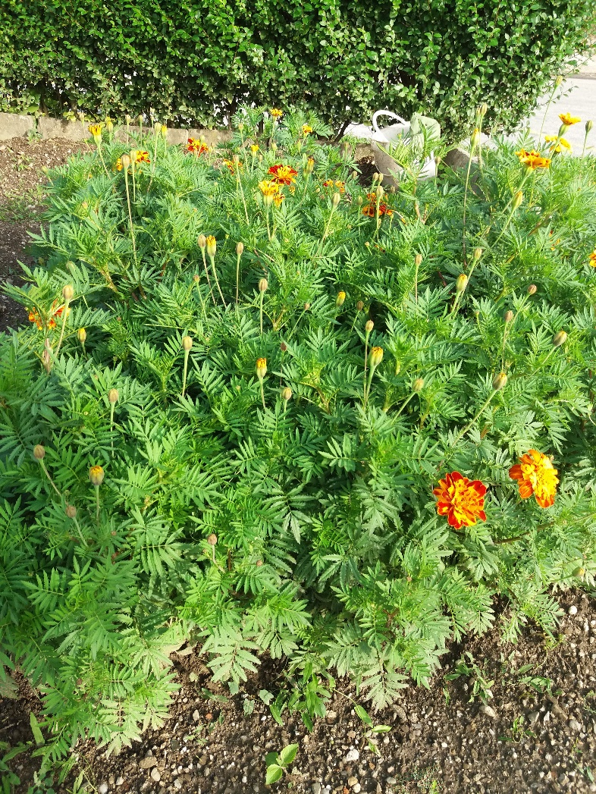
Tagetes je v vrtu nepogrešljiv

Slide 9
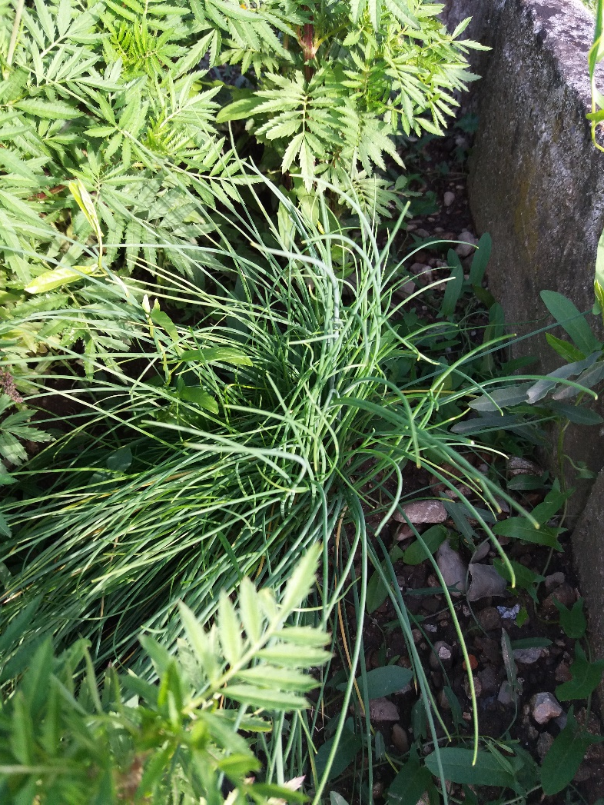
Drobnjak

Slide 10
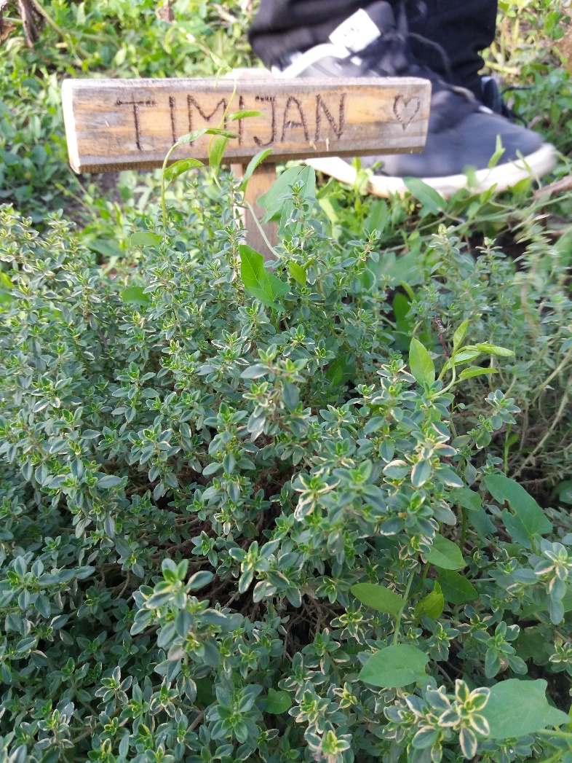
Timijan je vsestransko uporabna rastlina

Slide 11
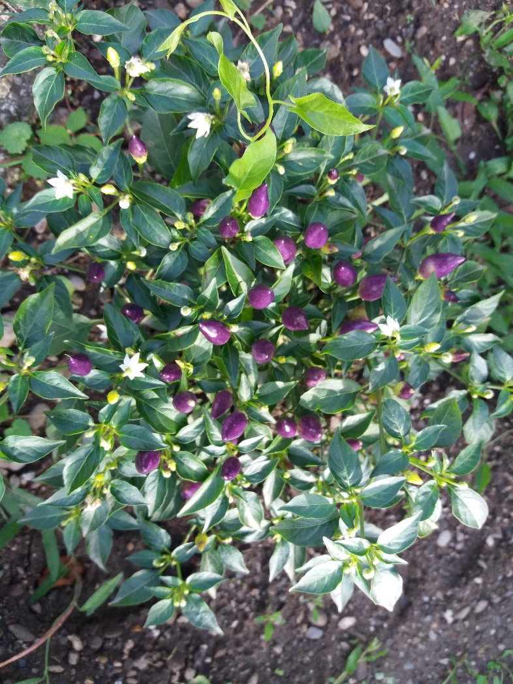
Kaj raste tukaj?

Slide 12
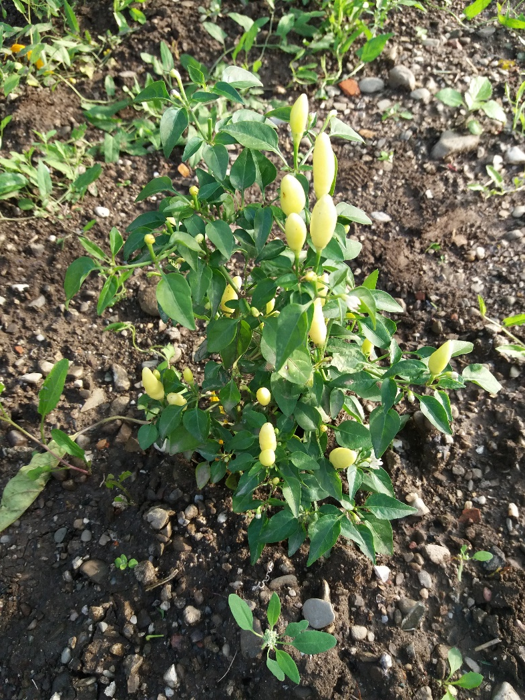
Feferone bomo vložili

Slide 13
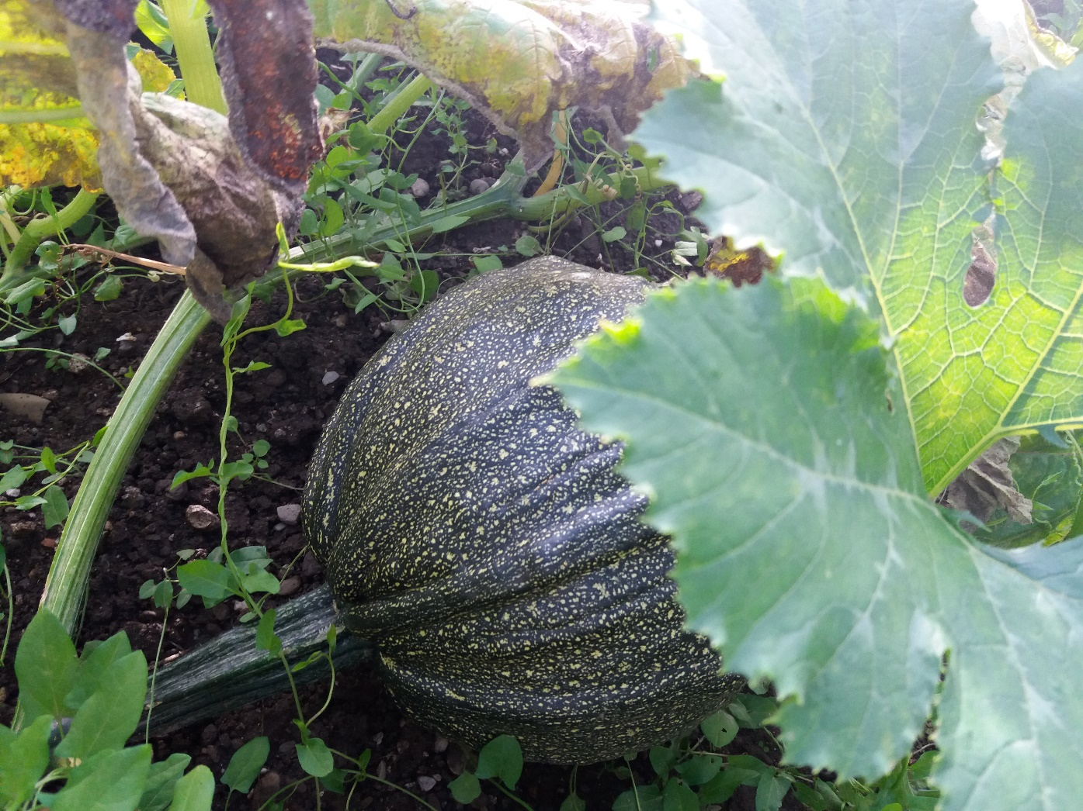
Iščemo recepte za uporabo buč

Slide 14
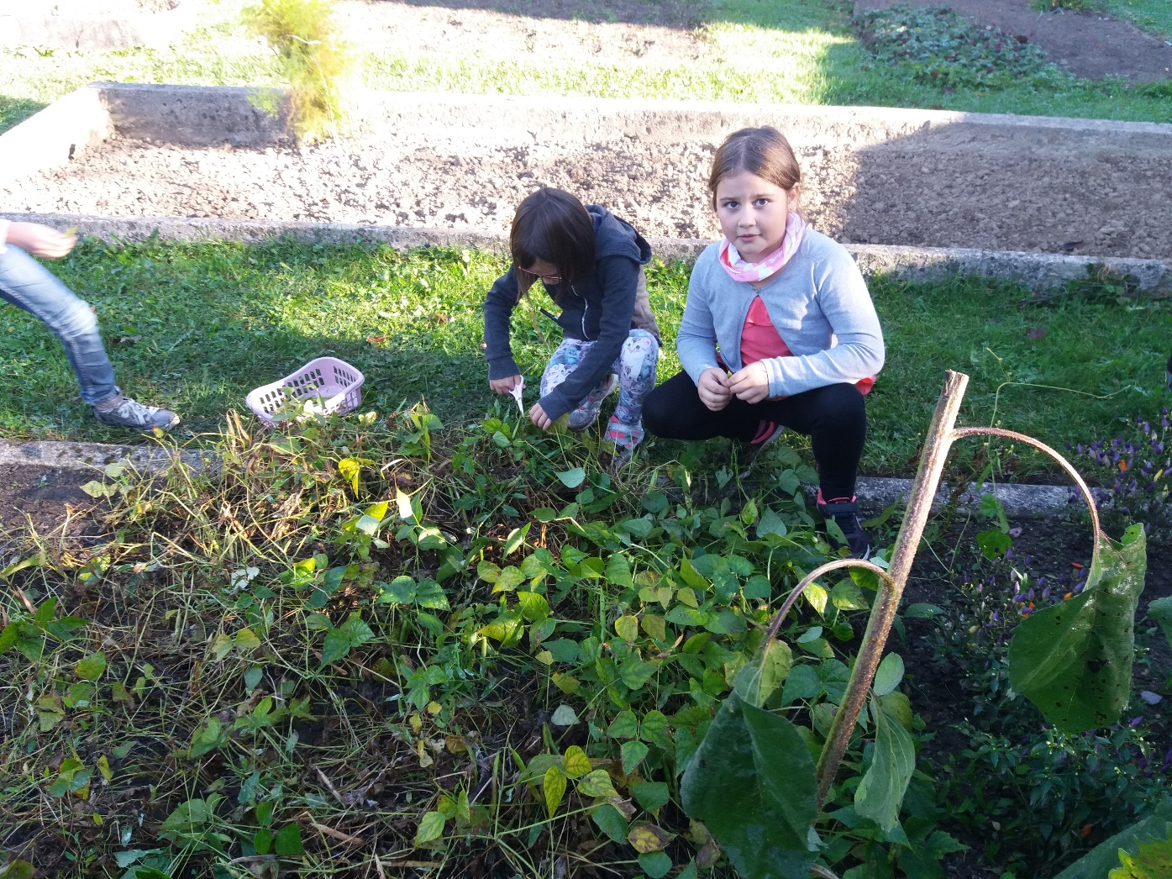
Pobiramo še zadnje pridelke

Slide 15
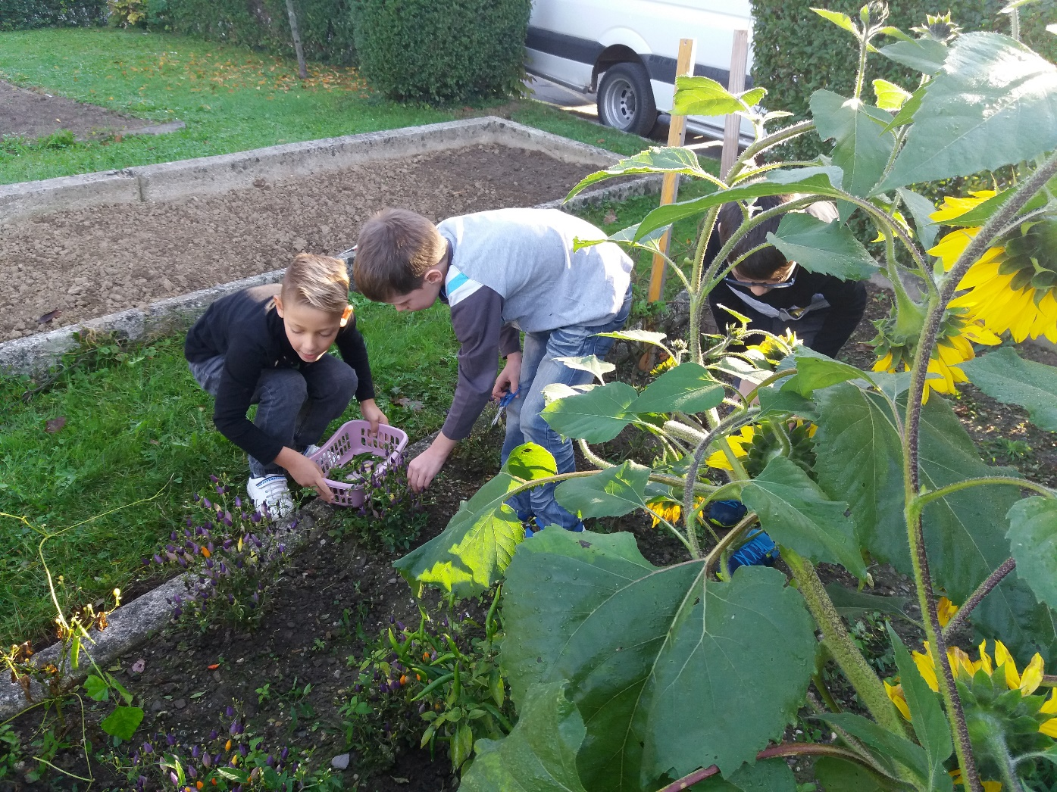
Skupaj bova zmogla

Slide 16
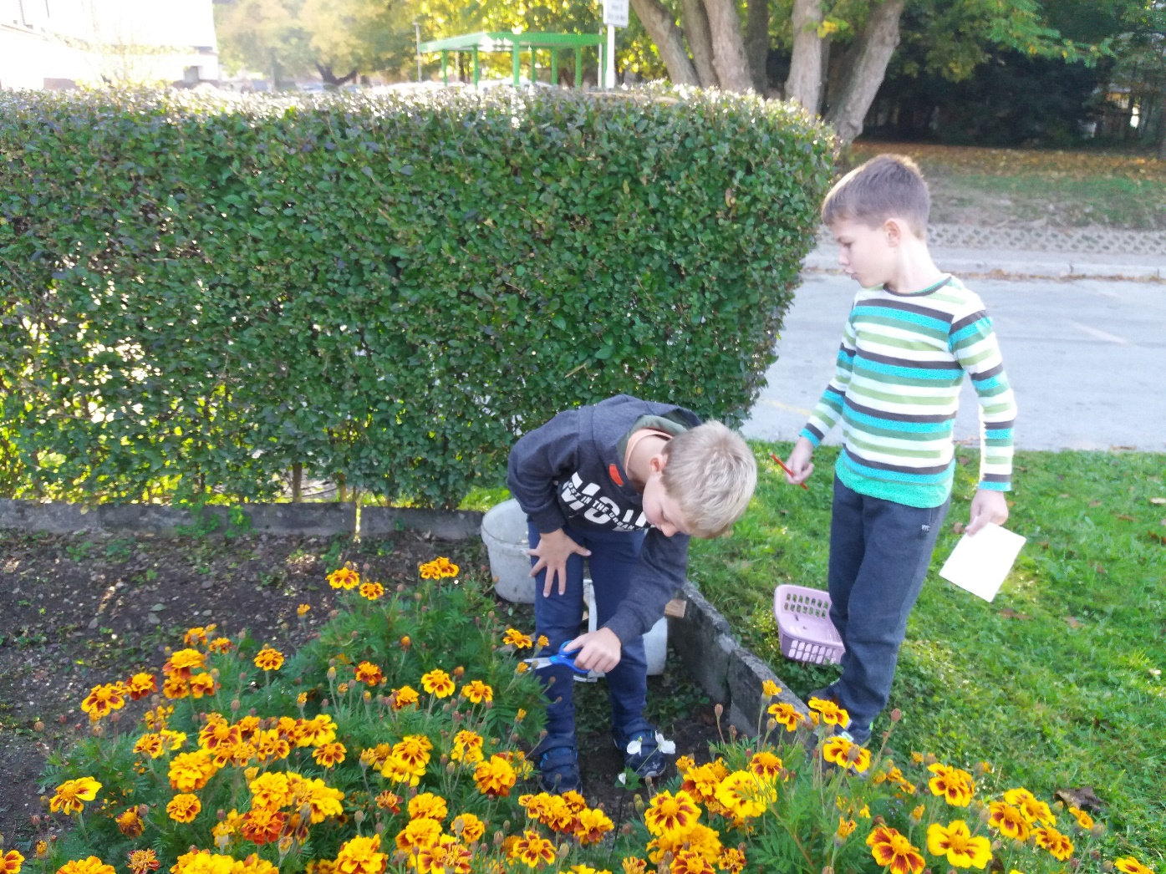
Tagetes razkužuje zemljo in odganja uši

Slide 17
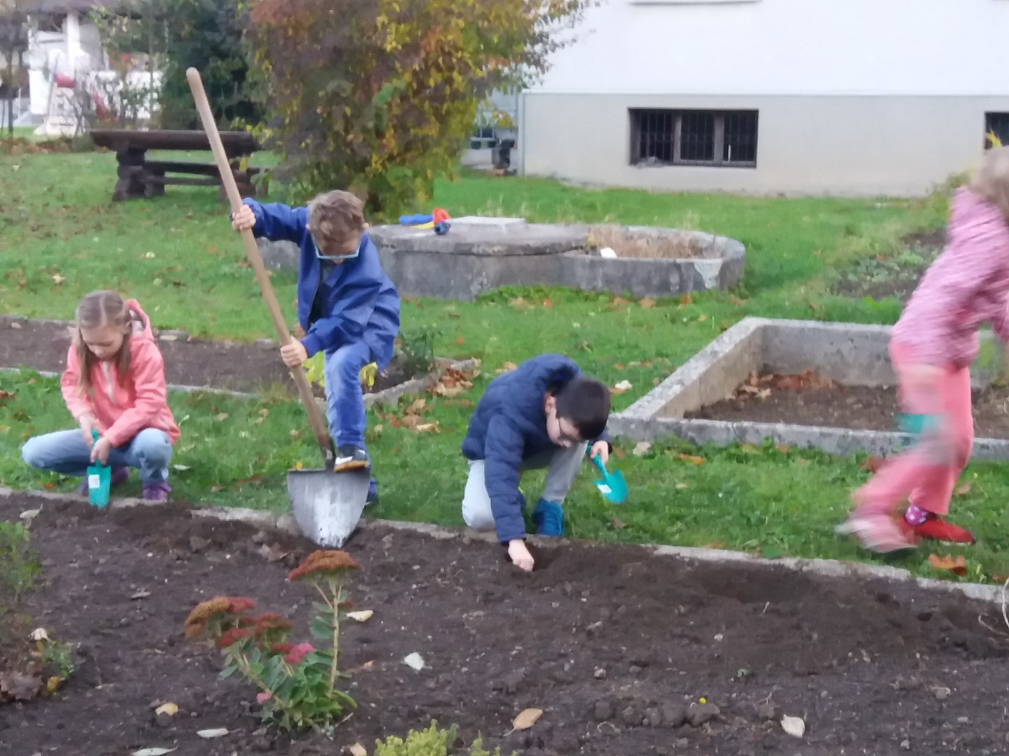
Priprava vrta pred mrazom

Slide 18
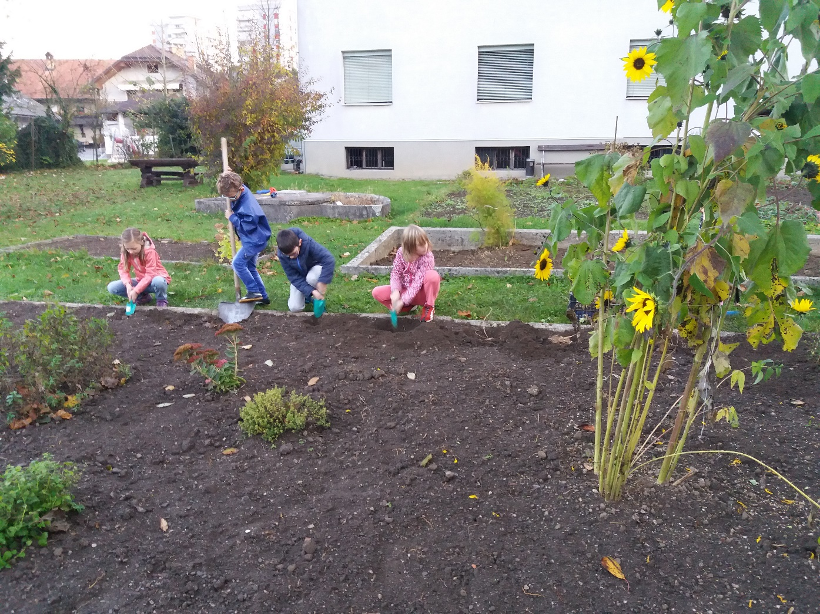
Sončnice so še vedno lepe

Slide 19
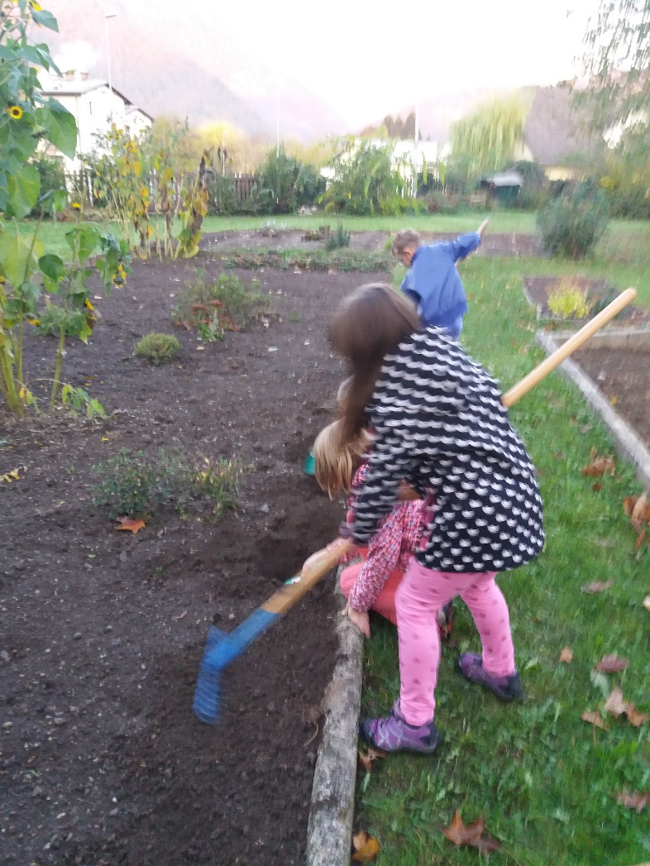
Tudi dekleta znamo in zmoremo

Slide 20
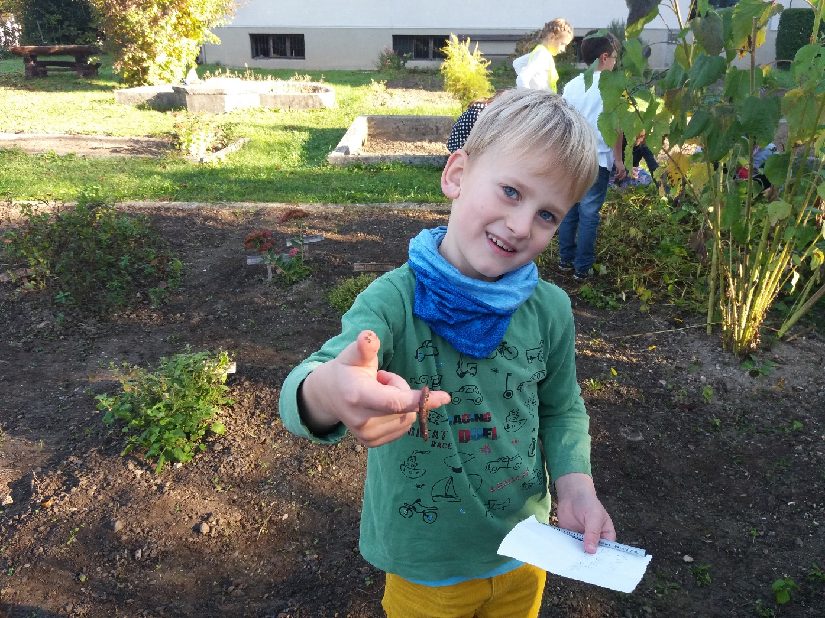
Deževniki so imeli dom na našem vrtu

Slide 21
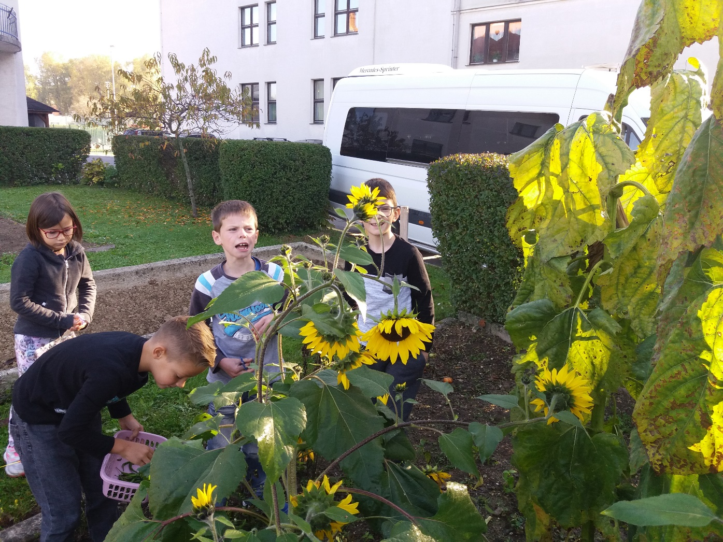
Le kdo bo vodja?

Slide 22
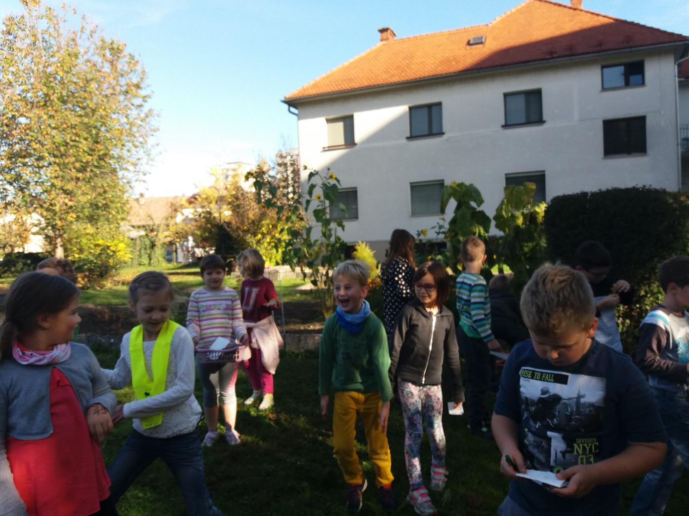
Po opravljenem delu

Slide 23
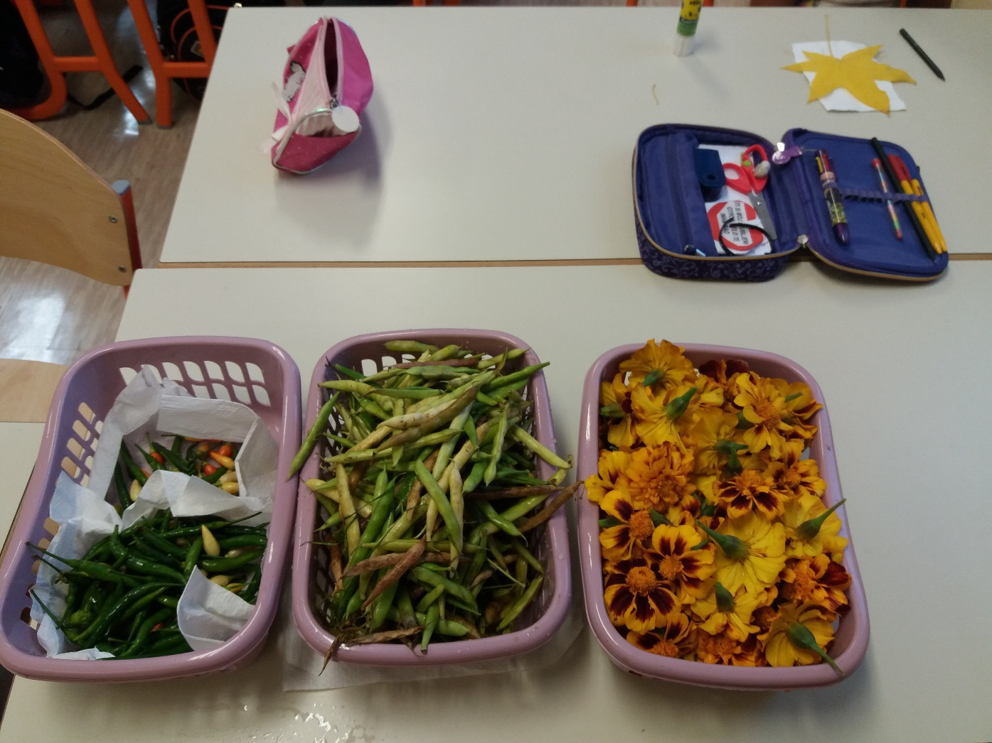
Še zadnji pobrani pridelki

Slide 24
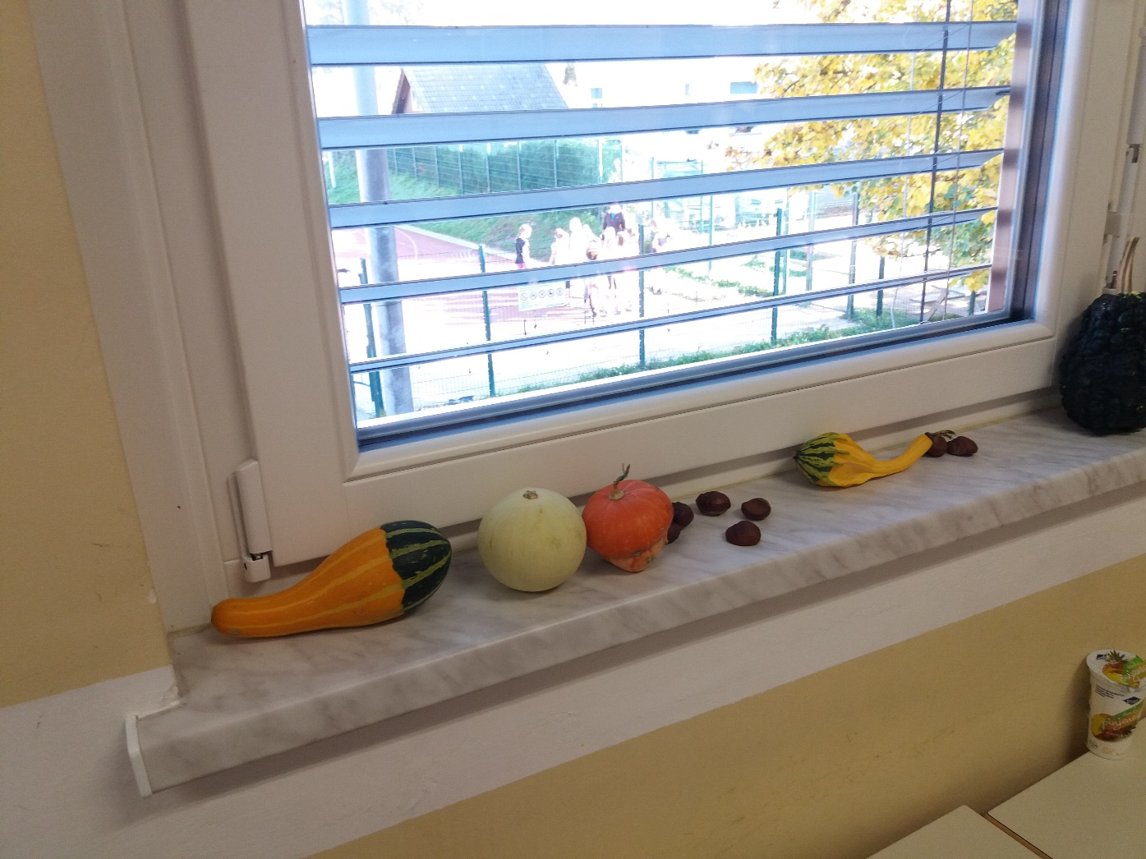
Buče krasijo učilnico drugega razreda

Slide 25
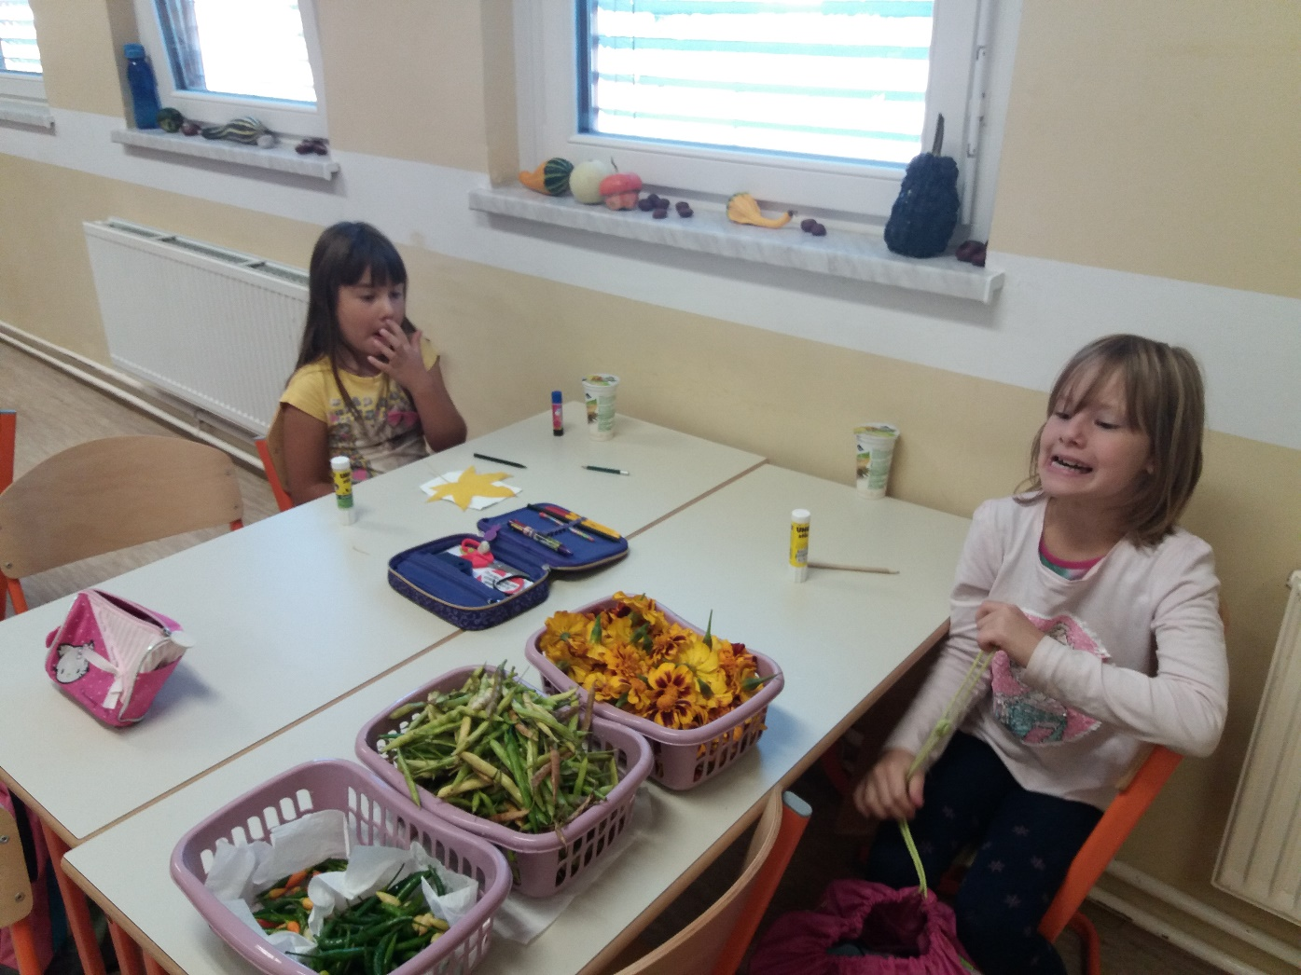
Res smo bili pridni

Slide 26
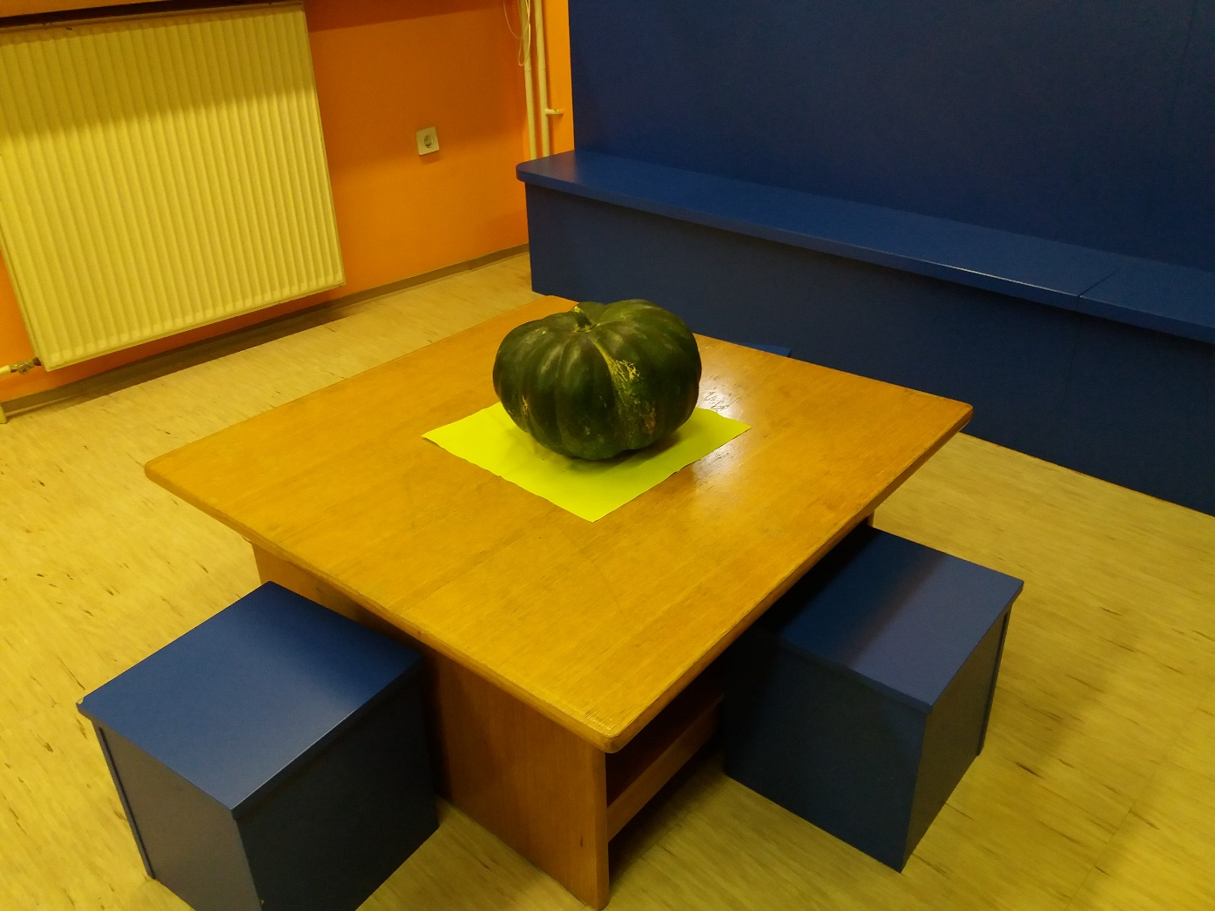
Buča krasi šolski prostor

Slide 27
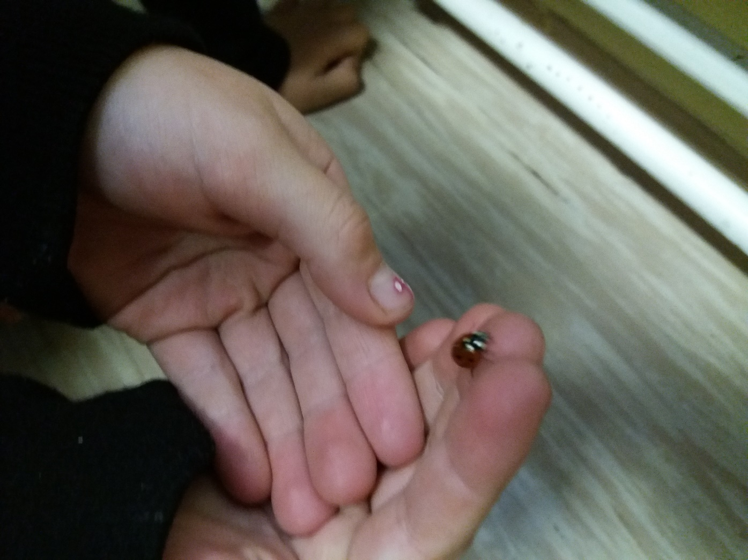
Pikapolonica, zleti v nebo…
Pikapolonica oči pomane in se odpravi urno na pot.
Leta na trave, bilke in rože, z bele marjetke vzpne se na mak.
Tu je obstala, premišljevala, komu naj nese srečo in kam.
Že je zletela, k nam priletela in nam je rekla:
Srečo vam dam.

